Slide 1

財經新聞判讀術
台股7月開門紅 帶量重返47K
從「台積電領頭、外資轉買」拆解台股後市
判讀股市、匯率、籌碼三大訊號
案例來源：工商時報 A1 要聞 2026.07.02 ｜ 分享人：熊誠毅
◈ 用專業守護家族價值・以誠意延續財富生命 ◈

Slide 2
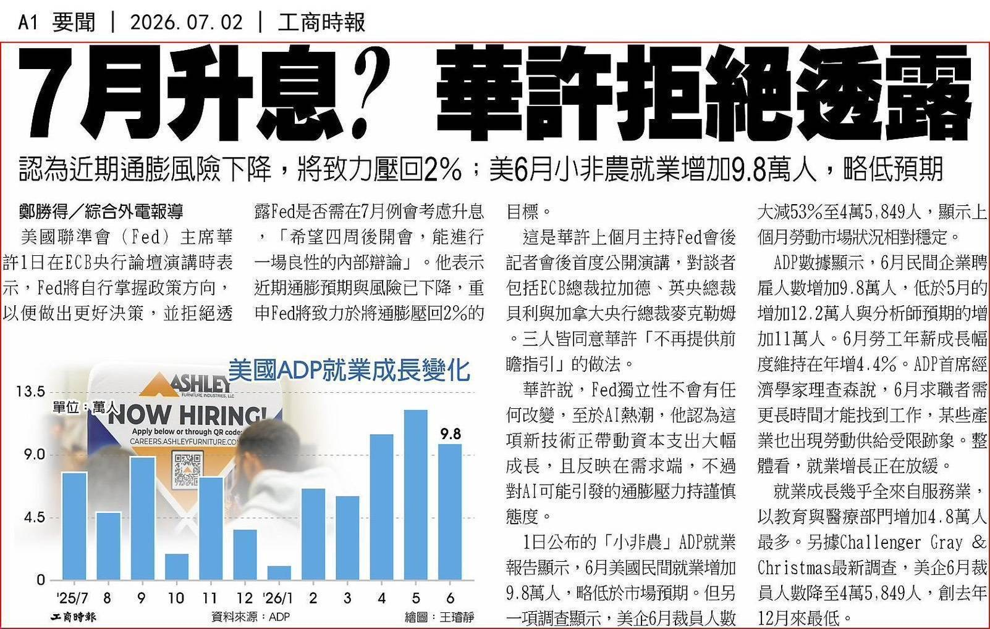
熊誠毅 ｜ 誠毅傳承
教學案例：新聞剪報
Step 0．先讀懂原始新聞
熊誠毅｜誠毅傳承
工商時報 A1 要聞 2026.07.02

Slide 3
SECTION 01
三層拆解法
事實與解讀 → 因果鏈 → 三大市場連動判斷
①
②
③
事實 vs 解讀
找出因果鏈
三大市場連動
先分清客觀數字
與專家推測
誰是原因、
誰是結果
匯率、債市、
股市如何互相影響

Slide 4
熊誠毅 ｜ 誠毅傳承
第一層：事實 vs 解讀
第一層｜先分開「事實」與「解讀」
客觀事實（已發生）
專家推測／解讀
• 台股7/1收47,018點，漲893點（1.94%），成交量放大至1.36兆元
• 台積電漲95元收2,505元，歷史次高，市值達64.96兆元
• 外資買超323.76億元，終止連六賣；投信連七買共685.43億元
• 台指期淨空單增至84,168口，創新高（避險部位偏多）
• 新台幣午後貶破31.9元，收31.874元，為近三個月新低
• 萬寶蔡明彰：下半年三情境——樂觀衝52,000點／保守回檔10~20%／震盪洗盤
• 凱基投顧：帶量走揚化解6月下旬跌壓，有利挑戰歷史高48,218點
• 法人：買盤「抓大放小」集中台積電，漲多股恐有獲利了結賣壓
熊誠毅｜誠毅傳承
判讀重點：只根據事實下判斷，解讀僅作參考權重

Slide 5
熊誠毅 ｜ 誠毅傳承
第二層：找出因果鏈
第二層｜找出因果鏈（誰影響誰）
根源：台積電法說行情提前發酵 → 資金回流、外資轉買
1
美伊系統性風險降溫 + 台積電法說行情提前發酵
▾
外資終止連六賣、轉買超323.76億元
2
▾
台積電領頭衝，帶量重返47K、回補空方缺口
3
▾
電子成交比重逾8成，資金集中AI／半導體／PCB
4
▾
須留意：買盤集中台積電、漲多股獲利了結賣壓
5
▾
後市能否延續量能，挑戰歷史高48,218點
6
熊誠毅｜誠毅傳承
判讀重點：先找根本驅動因子，通常是利率差／政策差／通膨差

Slide 6
熊誠毅 ｜ 誠毅傳承
第三層：三大市場連動判斷
第三層｜三大市場的連動判斷
▲
¥
$
股 市
匯 率
籌 碼
判斷邏輯
判斷邏輯
判斷邏輯
量能、外資動向、
類股輪動
外資匯出入、
股利匯出季節
台指期淨空單、
三大法人買賣超
案例啟示
案例啟示
案例啟示
帶量突破偏多，
但資金過度集中
台積電需留意
7月除權息旺季
外資領股利匯出，
新台幣短線偏貶
淨空單創高＝
避險升溫，追高
宜避免過度追價
熊誠毅｜誠毅傳承
同一則新聞可同時讀出股、匯、籌碼三種訊號

Slide 7
熊誠毅 ｜ 誠毅傳承
判斷流程 Checklist
判斷流程（Checklist）
1
辨真假、輕重
這是「已發生的事實」還是「市場預期」？
2
找根本驅動因子
通常是利率差、政策差、通膨差，而非表面現象
3
問是否可被驗證
找出後續可觀察、可驗證的關鍵事件或數據
4
反推受害／受益方
哪些產業、族群、部位會直接受影響，值得留意
5
交叉驗證
結論須有至少兩個獨立來源或數據支持，避免過度解讀
熊誠毅｜誠毅傳承
先事實、再因果、後連動——避免被單一標題牽著走

Slide 8
SECTION 02
結語：帶量突破是好事，集中是隱憂
台股重返47K靠台積電獨挑大樑，量能回溫是正向訊號；但電子成交比重逾8成、買盤高度集中，一旦龍頭休息，指數波動會放大。追高前先看量能是否延續、外資是否續買。
◈ 用專業守護家族價值・以誠意延續財富生命 ◈

